Slide 1
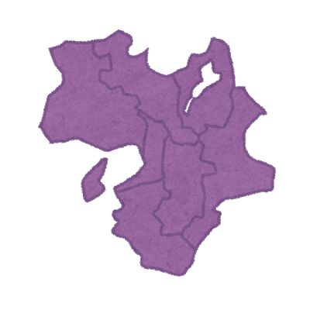
都道府県庁所在地 教 科 ：社会 学 年 ：小学４年生
近畿地方編
各府県の絵や名前を見て
府庁・県庁がある都市名を答えましょう。
所在地の都市は各府県が条例で定めたものによる。

Slide 2
府庁・県庁所在地 を答えましょう。
ふちょう・けんちょうしょざいちをこたえましょう。

Slide 3
三重県（みえけん）
津市（つし）

Slide 4
滋賀県（しがけん）
大津市（おおつし）

Slide 5
京都府（きょうとふ）
京都市（きょうとし）

Slide 6
大阪府（おおさかふ）
大阪市（おおさかし）

Slide 7
兵庫県（ひょうごけん）
神戸市（こうべし）

Slide 8
奈良県（ならけん）
奈良市（ならし）

Slide 9
和歌山県（わかやまけん）
和歌山市（わかやまし）

